Slide 1
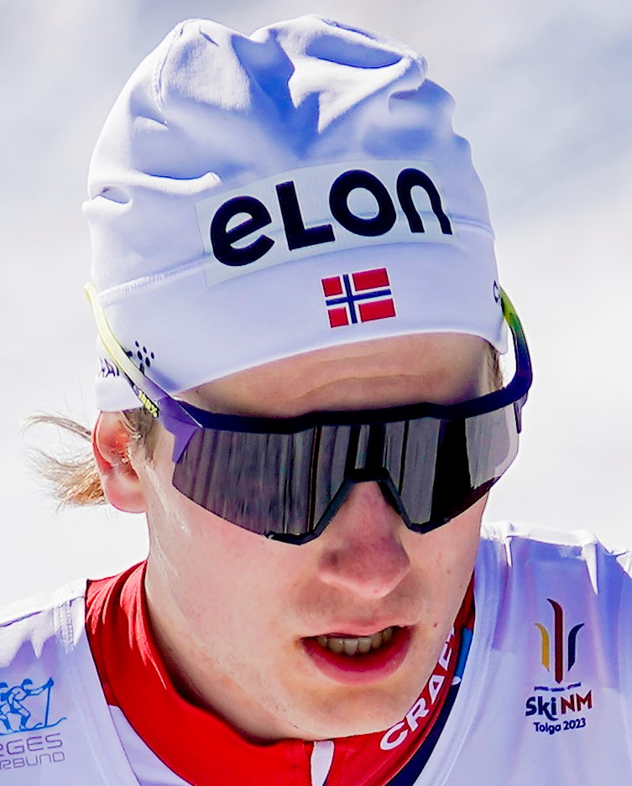
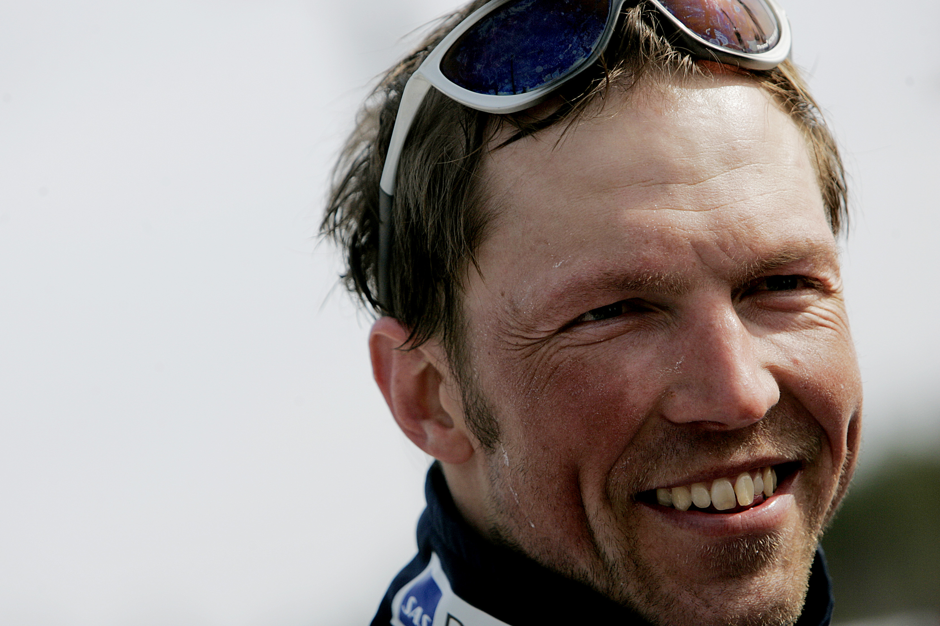
OPPSUMMERING WEBINAR
Tema: Formtopping og konkurranseforberedelser
Frode Estil og Jonas Vika har begge truffet
godt med formen ved store anledninger,
og har begge VM-gull på CV-en.
Hva har vært deres suksessoppskrift?
Her deler de sine erfaringer.
Jonas Vika og Frode Estil
Arrangør: Hedmark skikrets og NSF Langrenn

Slide 2
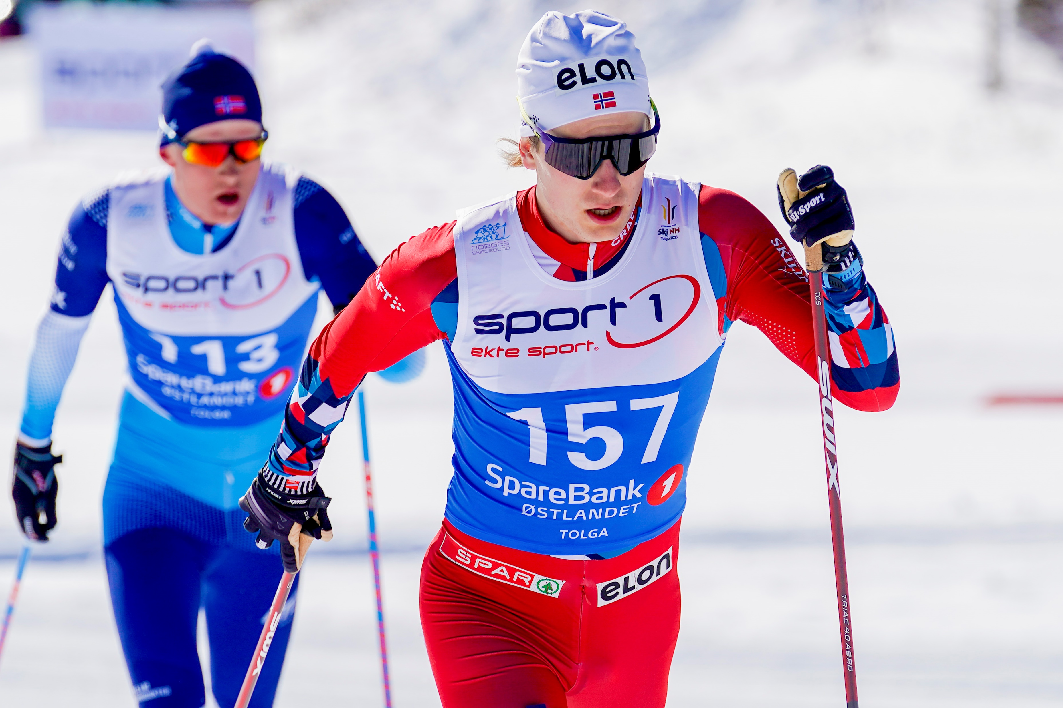
Jonas Vika – trening i perioden mot VM U23 2023

Slide 3
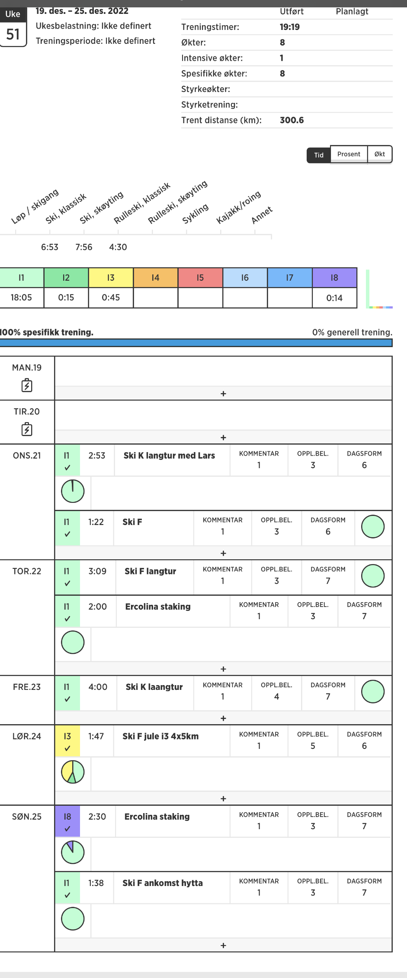
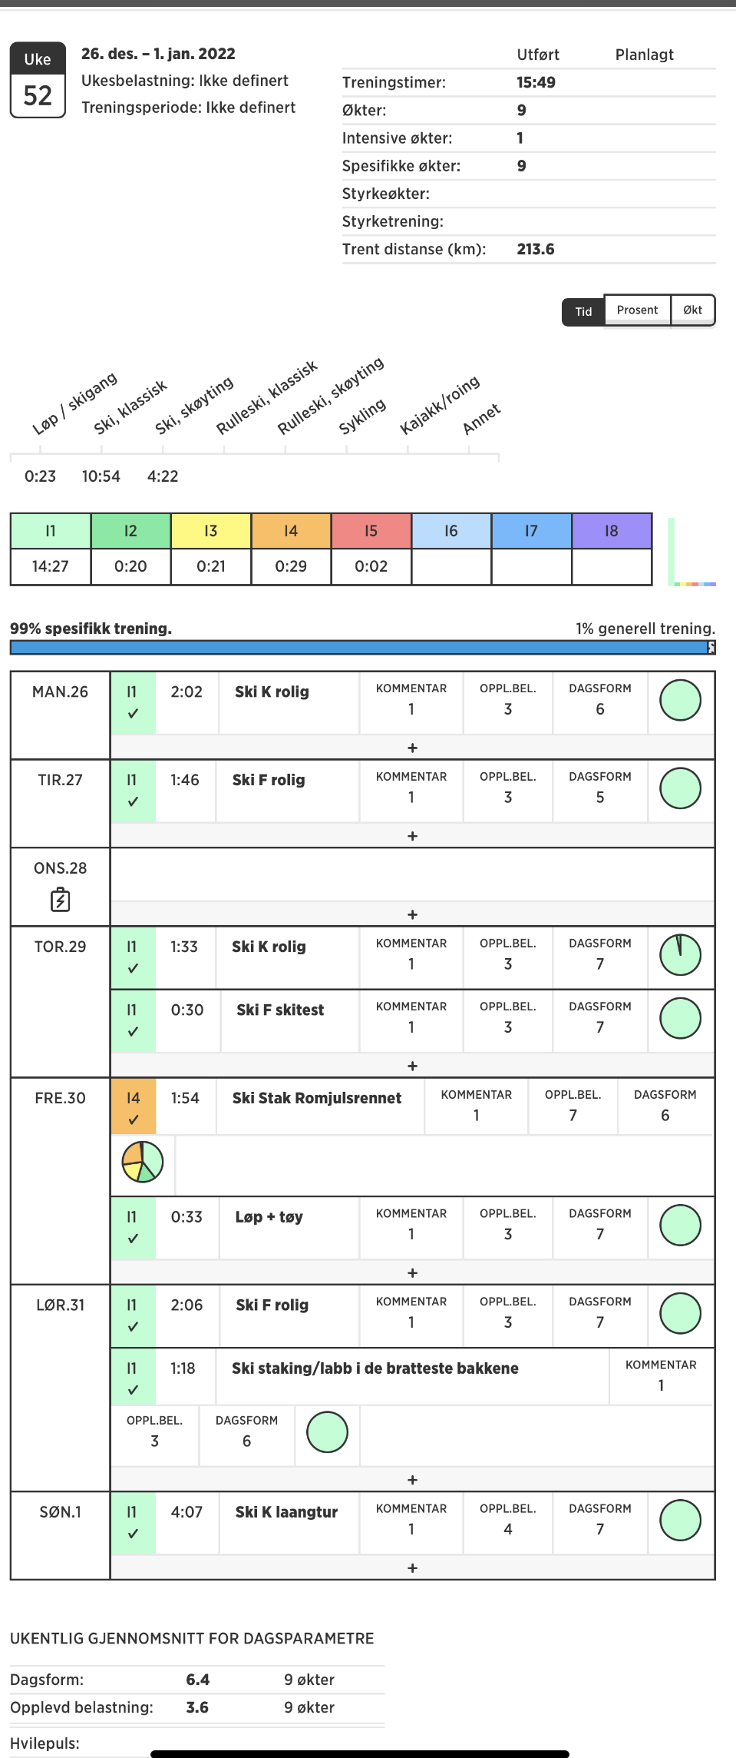
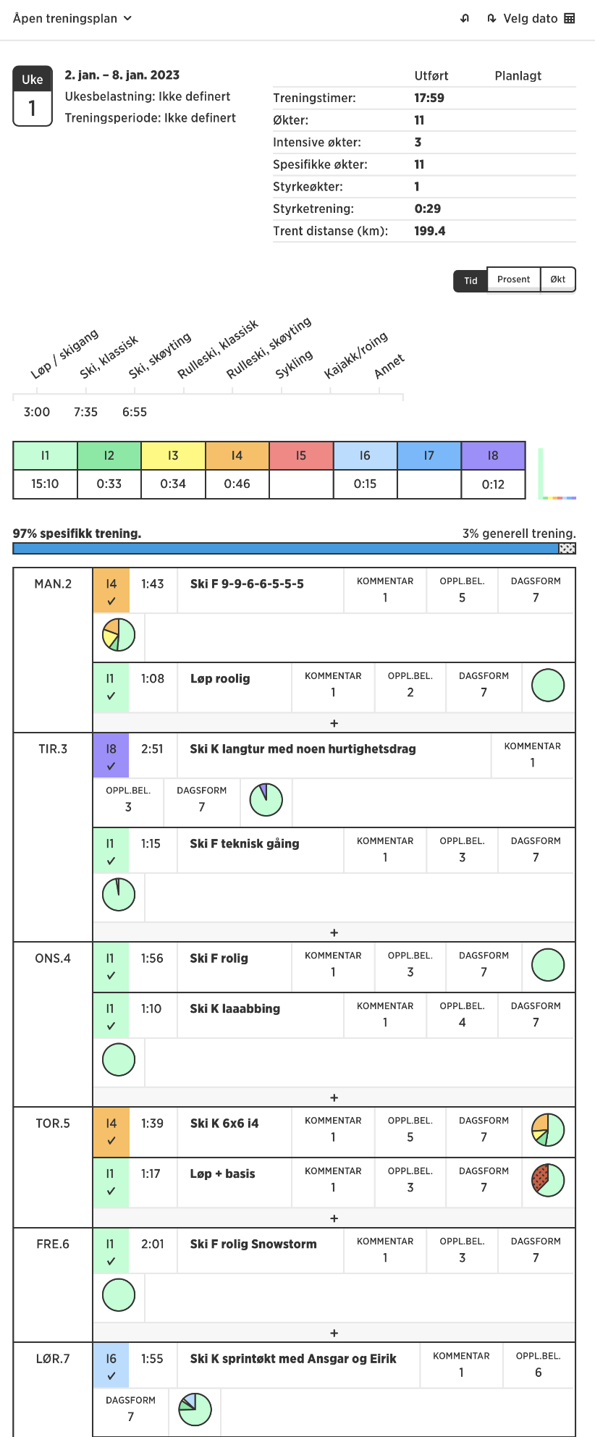

Slide 4
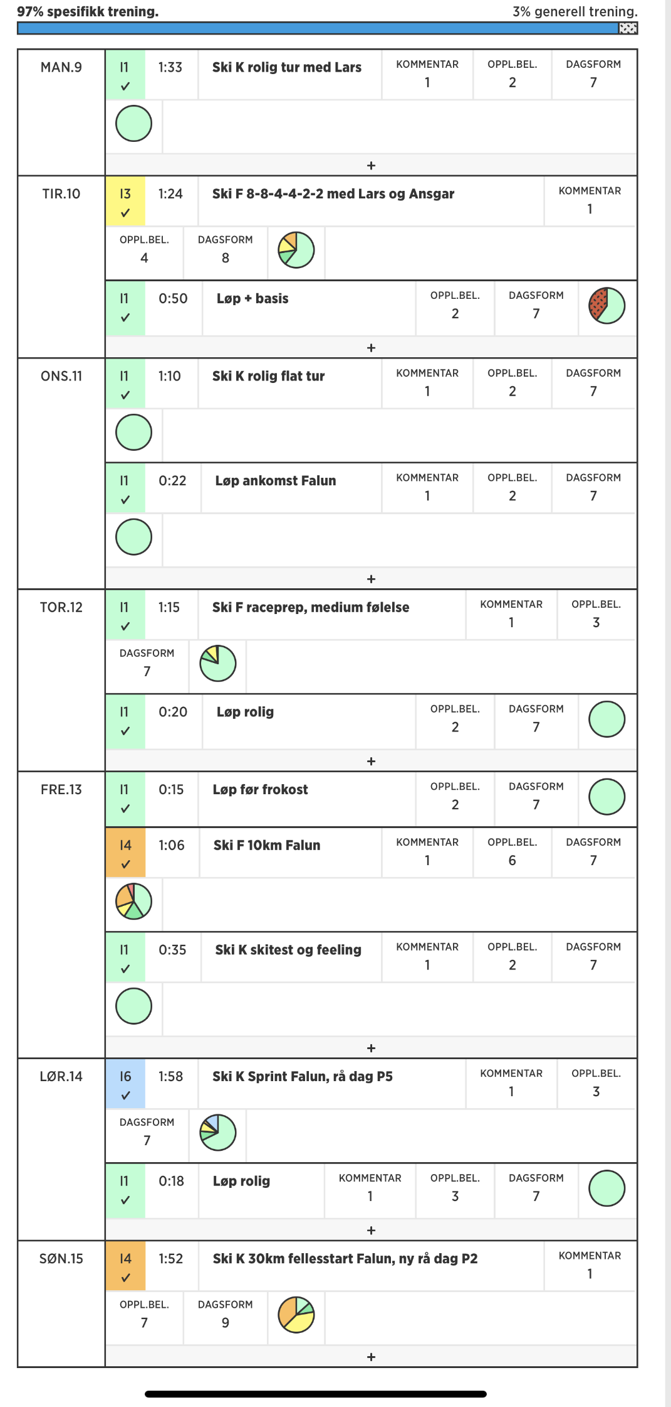
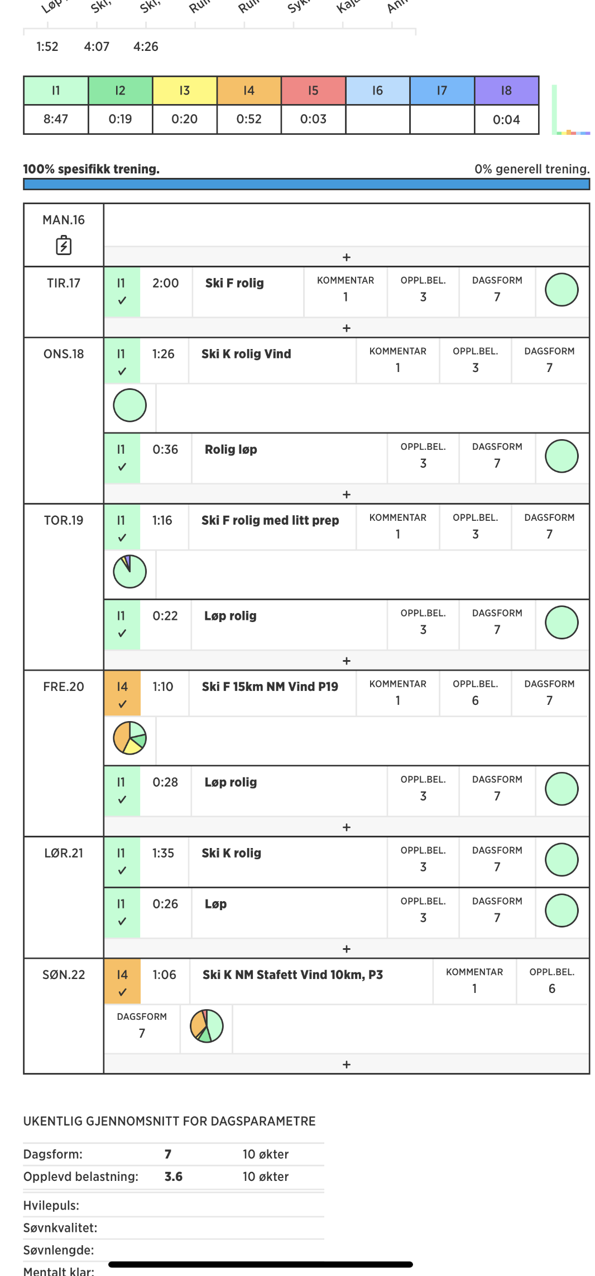

Slide 5
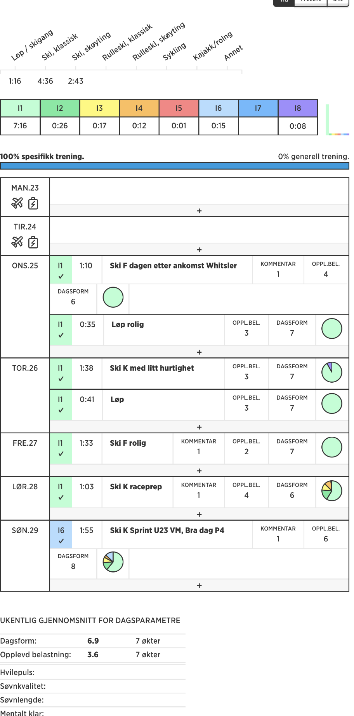
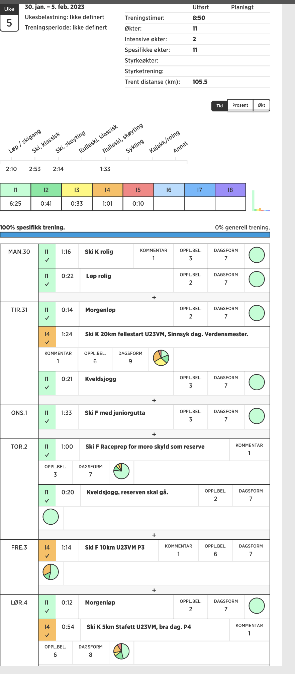

Slide 6
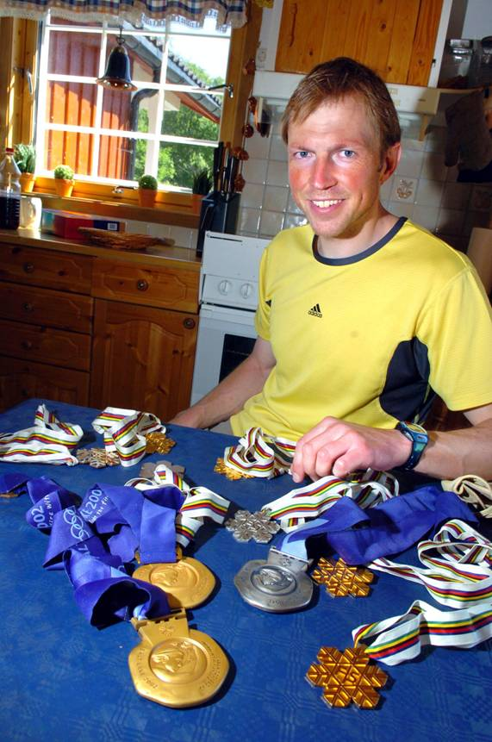
Formtopping- Frode Estil
Finnes det noen fasit?
Mine erfaringer fra en lang karriere

Slide 7
Konkrete treningsfakta før mine mesterskap

Slide 8
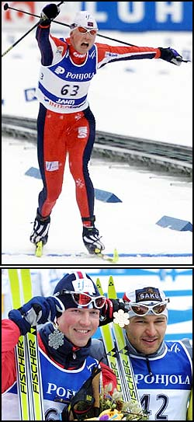
VM Lahti 2001

Slide 9
Forkjølet dag 35-25 før VM, rakk 1 gjennomkjøring på NM før avreise høyde
Høyde dag 20-8. (10 tr dager. 25t. 2 hardøkter)
3 intensive økter dag 7-0, derav 1xWC
VM: Nr 6 løp 1, sølv løp 2 og gull stafett
Vurdering av form: Bra

Slide 10
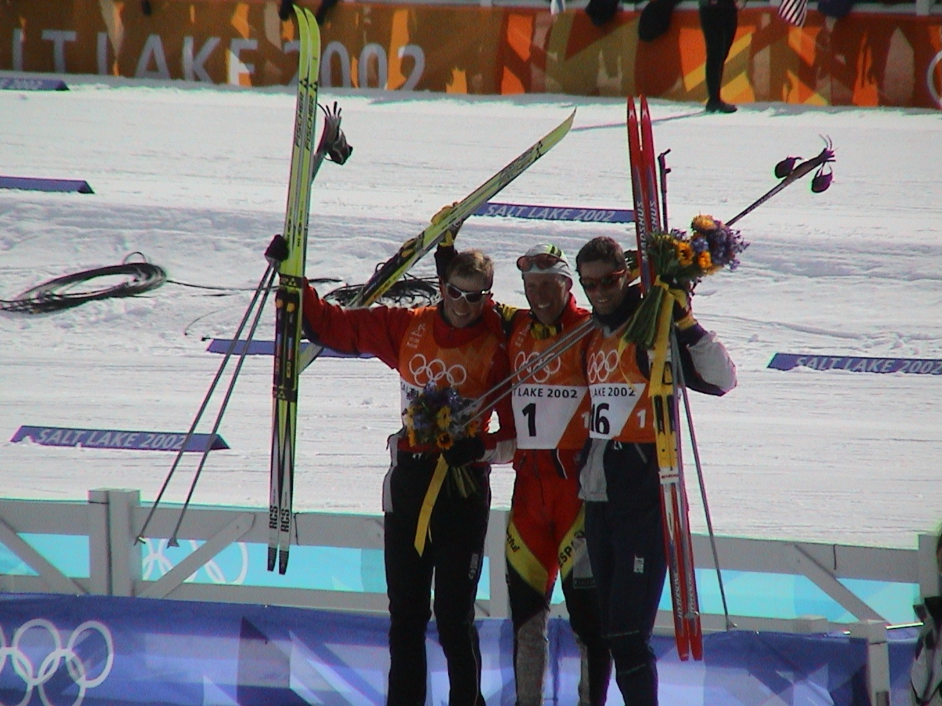
OL Salt Lake City 2002

Slide 11
3 løp i NM dag 26 til 23 før OL. (tung)
Til høyde fra dag 18 før.
30t trening dag 17 til 1.
Hardøkter dag 13, 11, 9, 7, 3
Sølv 15 K, gull jaktstart og stafett, nr 10 på 50 km
Vurdering av form: Meget bra!

Slide 12
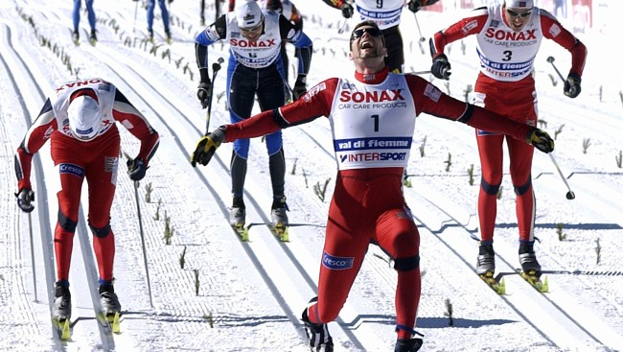
VM Val di Fiemme 2003

Slide 13
3 løp i NM dag 20 til 17 (halvtung)
Høyde dag 15 til 6( 19t på 8d, 1 hardøkt)
WC 10 K 4d før VM
Resultat: 30 K Nr 3, 15 K Nr 3, Jaktstart Nr 10, stafett Nr 1, 50 km Nr 30
Vurdering av form: Meget bra i starten, sliten etterhvert

Slide 14
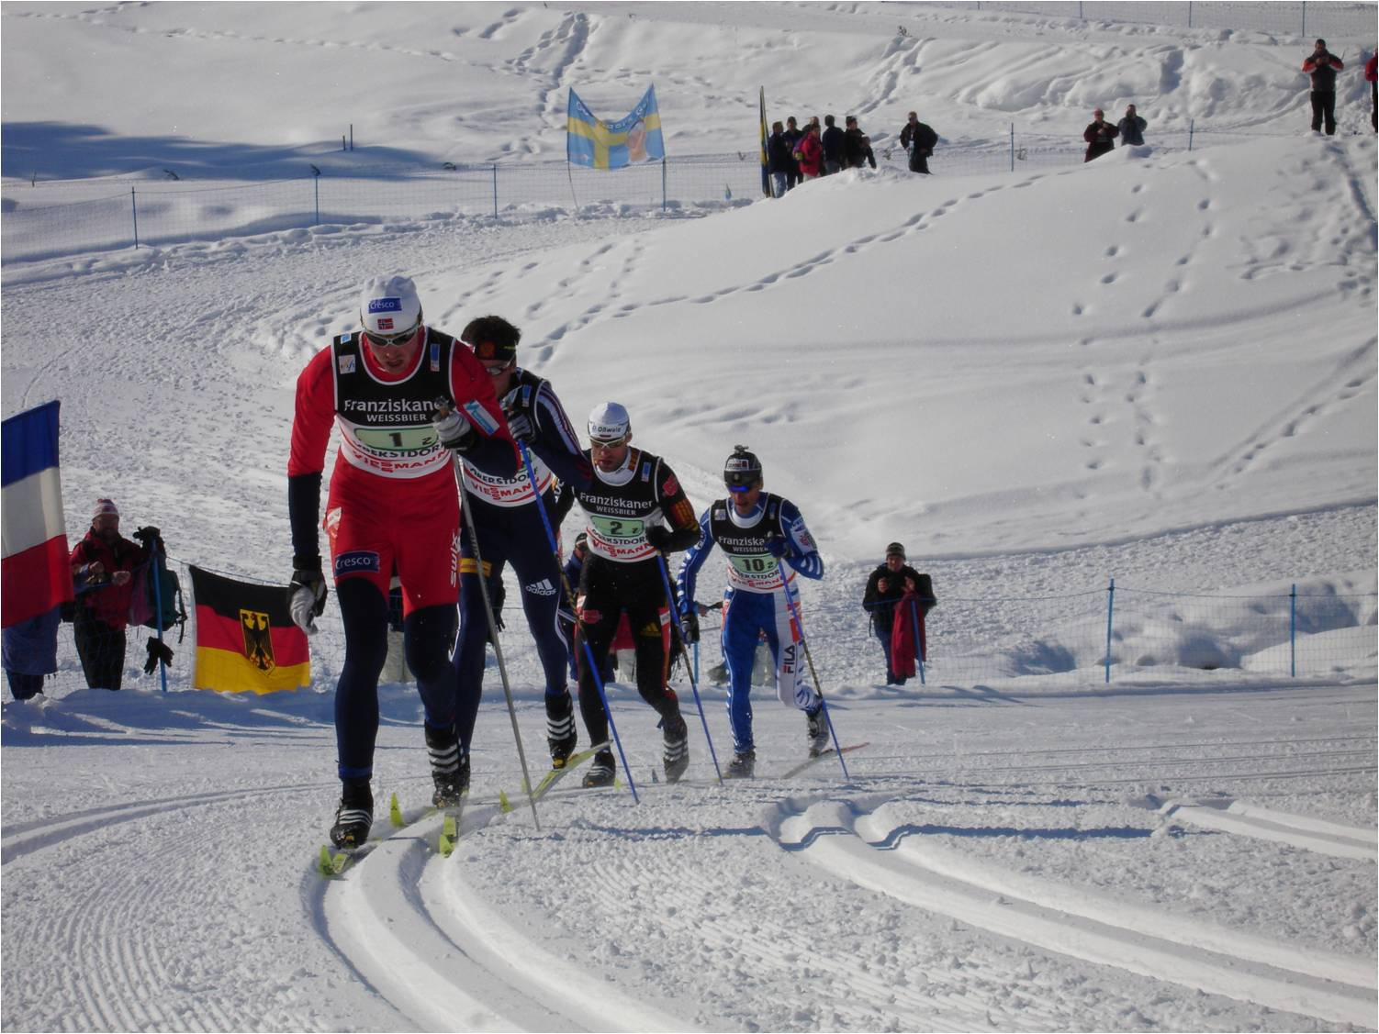
VM Oberstdorf 2005

Slide 15
2xNM + 1 x intervall dag 22 til 18 før VM
Høyde dag 17 til 8 (23t , 2 hardøkter)
Hjemme dag 7 til 3 ( 1x kvass intervall 4 dager før VM. 3x3 min lett intervall dagen før VM
Fasit: 3pl jaktstart, gull stafett og 50 km
Vurdering av form: Særdeles bra!

Slide 16
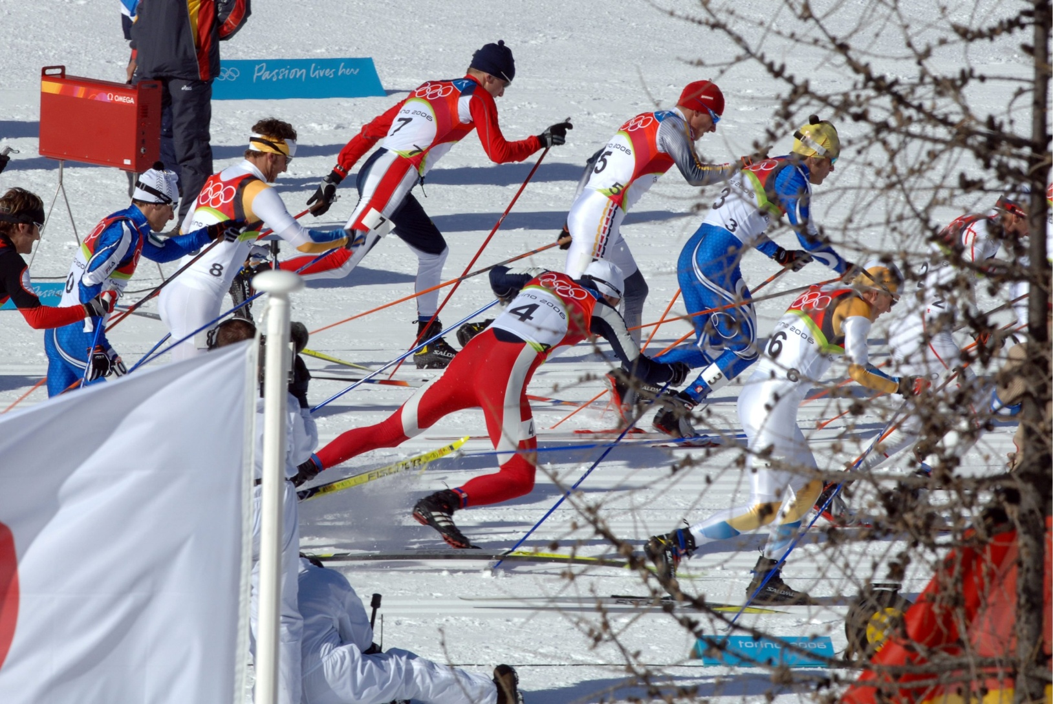
OL Torino 2006

Slide 17
2 x NM+1x int dag 24 til 18
Høyde fra dag 18 før 0L
33t. Hardt dag 13, 10, 7(WC), 3
Fasit: 1x sølv jaktstart, 17 plass 15 km, 6 plass stafett og 25 plass 50 km
Vurdering av form: Svært bra

Slide 18
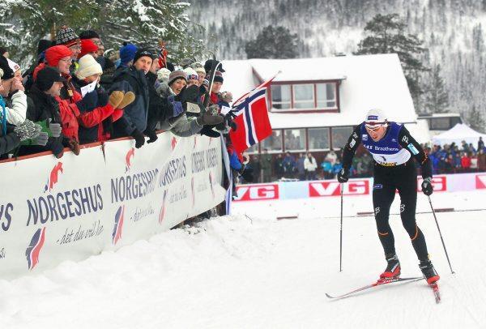
NM Meråker 2007

Slide 19
Tour de ski dag 18 til 11 før NM
Intervall dag 5 og 3 før NM
Fasit: Nr 3 15 S, Nr 1 jaktstart og bra stafett
Vurdering av form: Særdeles bra!

Slide 20
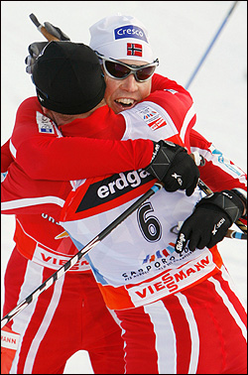
VM Sapporo 2007

Slide 21
. Syk dag 24 til 17 før VM
3x hardt dag 16, 14, 12 før VM
Reiste til Japan 11 dager før VM
Normal trening 10 siste dager, inkludert 2 hardøkter
Fasit: Nr 20 jaktstart, Nr 17 15 S og Nr 2 50 km
Vurdering av form: Dau første løp, svært bra to siste løp

Slide 22
Sammenfatning av treningsdata:
Høydeopphold/treningsperiode i forkant av mesterskapet
Klar fordel å få noen tøffe gjennomkjøringer før en slik treningsperiode (NM)
Et par kvasse økter i lavlandet før første konkurranse, gjerne som konkurranse
Siste hardøkt: Lett fartsprega intervall 3 dager før renn

Slide 23
Andre avgjørende faktorer:
Evnen til å lære av sine feil
Nøyaktighet i planlegging og gjennomføring
Trygghet/sjøltillit
Rutine
God kjennskap til skipark
Underpresterende konkurrenter/takle presset
Flaks

